Slide 1
INFORMAL SECTOR
OCCUPATIONAL HEALTH

Slide 2
Latar Belakang
ILO menyebutkan bahwa , Februari 2014, 46,4 persen dari pekerja bekerja di sektor perekonomian formal, sementara 53,6 persen sisanya bekerja di sektor informal (ILO,2014)
Badan pusat statistik menyebutkan sebagian besar (62,17%) angkatan kerja di Indonesia bekerja di sektor informal.
Walaupun sudah ada kemajuan pesat, masih banyak pekerjaan di Indonesia yang bersifat informal, sehingga perlindungan bagi pekerja masih terbilang kecil.
Kondisi tenaga kerja sektor informal masih memprihatinkan karena masih belum banyak tersentuh oleh program pemerintah khususnya masalah kesehatan kerja.
IRONI?

Slide 3
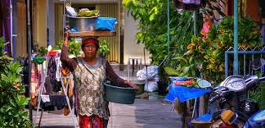
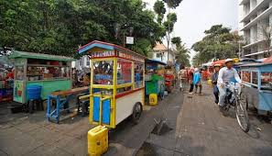
Memprihatinkan?

Slide 4
PENGERTIAN
Informal sector diartikan sebagai setiap pekerjaan yang dilakukan oleh satu orang atau lebih yang menghasilkan produk yang mempunyai nilai ekonomis yang pengawasan K3 diluar jangkauan pemerintah.
Usahanya biasanya tidak ada ijin resmi dan tumbuh sendiri seiring ada permintaan pasar
Contoh; petani, nelayan, transportasi (becak, ojek), jualan kaki lima, dll.

Slide 5
Karakteristik Sektor Informal
Sektor informal mempunyai karakteristik mudah dimasuki, bersandar pada sumber daya lokal, usaha milik sendiri, skala usahanya kecil, padat karya, keahliannya diperoleh bukan dari pendidikan formal dan tidak terkena langsung regulasi.
Sektor informal bersifat tidak terorganisasi (unorganized), tidak teratur (unregulated) dan legal tetapi tidak terdaftar (unregistered) → namun memiliki peran besar di negara-negara berkembang termasuk Indonesia dalam menopang perekonomian dan pengurangan pengangguran. (Pearce Neil, 2012)

Slide 6
Peran K3 Sektor Informal ?
Sistem Manajemen K3 mensyaratkan adanya peran serta tanggung jawab seluruh individu untuk menjalankan program K3 di lingkungannya.
Hal ini mengindikasikan bahwa seluruh pihak dalam lingkungan kerja wajib secara bersama-sama dalam melakukan K3. Tidak hanya pemimpin usaha melainkan dari aspek paling bawah yaitu pekerja itu sendiri hingga direktur utama maupun pemegang saham dalam industry tersebut.
Pekerja sektor informal juga berhak mendapat perlindungan agar terhindar dari penyakit akibat kerja atau terjadinya kecelakaan kerja, karena disetiap tempat kerja terdapat bahaya/resiko yang dapat menyebabkan gangguan kesehatan dan kecelakaan yang berakibat kecacatan dan kematian

Slide 7
Faktanya....
Angka kecelakaan kerja yang terjadi di Indonesia terus meningkat setiap tahun. Penyebab kecelakaan kerja selain bahaya (hazard) yang berasal dari bahan dan lingkungan kerja, pekerja informal juga tidak memiliki kesadaran akan bahaya di lingkungan kerja yang tidak aman (unsafe environment).
Hal ini disebabkan karena kurangnya pengetahuan (health literacy) tentang metode kerja, lingkungan kerja yang memenuhi standar kesehatan dan keamanan bekerja (Kemenkes RI, 2012).

Slide 8
Pengelompokan Sektor Informal??
Pertanian
Nelayan
Transportasi
Logam
Mini Facturing
Jasa

Slide 9
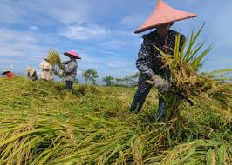
Pertanian
Lokasi : dataran rendah --→ tinggi
Luas lahan : M2 --→ Ha
Jumlah pekerja : keluarga, puluhan orang
Jam kerja : setiap saat
Faktor bahaya : Kimia (pesticida), biologis (tikus, ular, babi hutan dll.), ergonomi (cangkul), panas mth., angin.
Penyakit :
intoksikasi,
Byssinosis,
Tabakosis

Slide 10
Perikanan - Nelayan
Lokasi : darat (kolam-empang), laut
Luas lahan ; M2 – lautan (tak terbatas)
Jumlah pekerja : satu – puluhan
Jam kerja : setiap saat
Faktor bahaya : biologis (binatang hidup di air), panas, angin, gelombang. Hyperbarik
Penyakit :
sengatan/gigitan ikan,
Caisson –disease,
pterygium

Slide 11
Transportation local
Lokasi : daratan, sungai
Jarak tempuh : < 10 Km
Pekerja : individu
Jam kerja : setiap saat
Faktor bahaya: kecelakaan, kekerasan, ergonomi
Penyakit : Gangguan Otot dan Tulang Akibat kerja (Gotrak – MSDS), Accident Injury

Slide 12
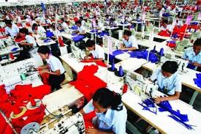
Penjahit (Garment)
Lokasi : home industry
Pekerja : 1- beberapa orang
Jam kerja : setiap saat
Faktor bahaya : penerangan (cahaya), ergonomi, injury (tertusuk jarum)
Penyakit: Otot- tulang (MSDS)

Slide 13
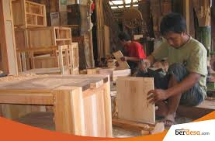
Pengrajin (Manufacturer)
Lokasi : home industry
Pekerja ; 1-beberapa orang
Jam kerja : setiap saat
Faktor bahaya : ergonomi, bahan baku (tergantung), penerangan
Penyakit : MSDS, gangguan visus

Slide 14
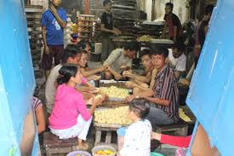
Penjual Makanan
Lokasi ; home industry
Pekerja : beberapa orang (<10)
Jam kerja : pagi – malam (setiap saat)
Faktor bahaya : panas, ledakan, kimia (bila ada), kebersihan, ergonomi, tersayat/injury.
Penyakit : Hepatitis A, MSDS, injury

Slide 15
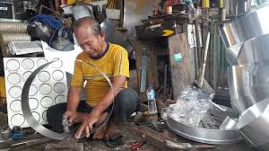
Pekerja Logam Manufaktur
Lokasi ; home industry
Pekerja : <10 orang
Jam kerja : siang hari
Faktor bahaya : ergonomi, tertimpa, ledakan, injury.
Penyakit: terbakar, MSDS, visus

Slide 16
Dasar Hukum
Konsep kesehatan kerja sekarang ini semakin berkembang, bukan sekedar kesehatan pada sektor industri saja namun juga mengarah kepada upaya kesehatan untuk semua orang dalam melakukan pekerjaannya (total health of all at work).
Hal ini sesuai dengan yang dinyatakan dalam Undang undang No.36 tahun 2009 Bab XII tentang Upaya Kesehatan Kerja, Pasal 164:
1. Upaya kesehatan kerja ditujukan untuk melindung pekerja agar hidup sehat dan terbebas dari gangguan kesehatan serta pengaruh buruk yang diakibatkan oleh pekerjaan.
2. Upaya kesehatan kerja sebagaimana dimaksud pada ayat (1) meliputi pekerja di sektor formal dan informal
3. Upaya kesehatan kerja sebagaimana dimaksud pada ayat (1) berlaku bagi setiap orang selain pekerja yang berada di lingkungan tempat kerja.

Slide 17
Dasar Hukum Penyelenggaraan Kesker Sektor Informal
Tenaga kerja dari bahaya/ kecelakaan dan penyakit akibat kerja maupun lingkungan kerja dapat mengacu pada Undang Undang No. 13 tahun 2003 tentang Ketenagakerjaan khususnya→alinea 5 tentang Keselamatan dan Kesehatan Kerja, pasal 86 dan pasal 87.
Pasal 86 ayat 1 disebutkan bahwa Setiap Pekerja/ Buruh mempunyai Hak untuk memperoleh perlindungan atas Keselamatan dan Kesehatan Kerja. Pasal 86 ayat 2 menyebutkan bahwa untuk melindungi keselamatan Pekerja guna mewujudkan produktivitas kerja yang optimal diselenggarakan Upaya Keselamatan dan Kesehatan Kerja (Sholihah, Setyaningrum, 2014).

Slide 18
UPAYA KESEHATAN KERJA
Penyelenggaraan Upaya Kesehatan Kerja (UKK) merupakan strategi pengembangan kesehatan kerja sektor informal di Indonesia yang meliputi pelayanan promotif, preventif, kuratif dan rehabilitatif.
UKK merupakan bentuk pemberdayaan masyarakat di kelompok pekerja informal untuk melindungi pekerja agar hidup sehat dan terbebas dari gangguan kesehatan serta pengaruh buruk yang diakibatkan pekerjaan (Kemenkes, 2012).

Slide 19
UPAYA KESEHATAN KERJA
Salah satu fungsi Puskesmas di daerah industri
PIC ; Pembimbing Kesehatan Kerja
Program : tergantung macam industri / pekerjaan
Sifat program ; preventif, promotif dan kuratif
Anggaran ; puskesmas (pemerintah)
Network ; intra puskesmas dan extra puskesmas

Slide 20
Pengorganisasian
Tidak jelas ( Kemenkes – Kemenaker)
Puskesmas (Kemenkes) : Pembimbing Kesehatan Kerja
Kemenaker : Pengawas K3
Program ; penyuluhan – pemeriksaan alat kerja
Pengobatan ; Puskesmas (BPJS –KES)

